Slide 1
認証サーバー想定
サーバーの準備
認可サーバー ：アクセストークンを発行する
リソースサーバー ：WebAPIを発行する
authlete/authlete-laravel ライブラリを用いて認可サーバーとリソースサーバーを実装します。
Authleteサービス通信を行う
Authlete は、OAuth 2.0 と OpenID Connect を実装するのに必要な機能を Web API として提供しているサービスです。Authlete を利用する認可サーバーとリソースサーバーは、その実装の中から Authlete サーバーと通信をおこないます

Slide 2

認証イメージ想定
① ログイン画面へ遷移
認可用サーバー
クライアント
アプリケーション
ログイン画面
セキュリティ会社管理
Authlete
②
ログインの実行
セキュリティ会社apiの実行
ｚ
①
②
ｚ
●●へログイン
③
リソース用サーバーを使用するためのアクセストークンの発行
ログイン
③
④
アクセストークンを用いてリソースサーバーに接続
④
リソースサーバー
⑤
ユーザーテーブル
⑤
認証確認を行う
⑦
⑥
認証情報の表示
⑥
⑦
ユーザー情報の取得

Slide 3
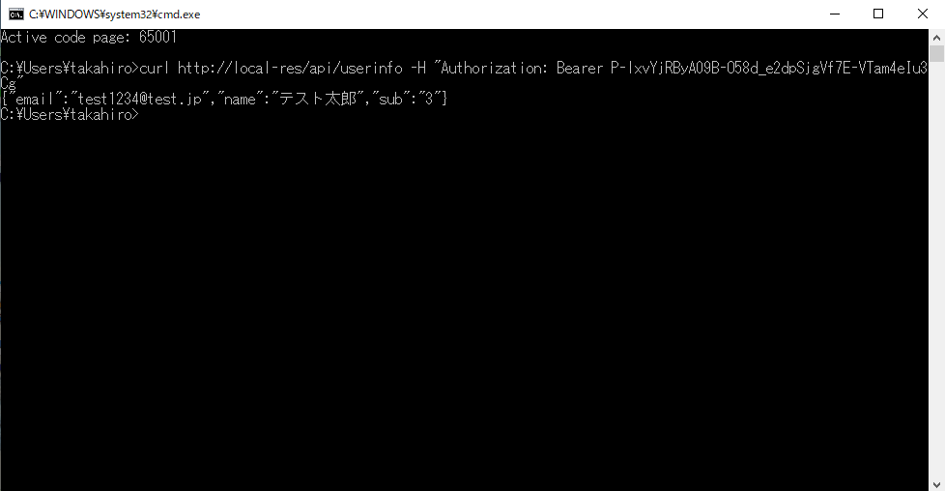
ユーザー情報取得
コマンド入力を行い、ユーザー情報が取得できることを確認
curl http://ドメイン/api/userinfo -H “Authorization: Bearer トークン"

Slide 4
懸念追加事項
①
アクセストークンを発行した際にクライアントアプリケーション側でcurlコマンドでリソースサーバーにアクセスを行うプログラムの追加
②
ユーザー情報を取得した際のログイン処理の追加
③
ユーザー情報を取得できなかった際のユーザー情報追加
④
Authleteの利用で問題がないか？
⑤
すでにあるアカウントの紐づけ方法
⑥
テクノウィング管理サービスのDBを利用想定の確認

